Slide 1
Informasjon til IPR august / september 2023

Slide 2
Status flomskader
Fylkesveg:
Vi har hatt 170 ulike stenginger på 60 fylkesveger fordelt på disse årsakene:
oversvømmelse: 55
jordskred: 53
flom: 30
ras/steinskred: 12
undergravinger: 9
andre: 11

Slide 3
Status flomskader
Buss, ferge og bru:
For kollektiv er konsekvensene per nå omtalt på: Innstilte og delvis innstilte avganger grunnet ekstremværet "Hans" - Innlandstrafikk.

Slide 4
Status flomskader
Økonomi:
Det er fra før et stort etterslep og behov for tiltak på fylkesvegnettet. Flommen har gjort store skader, og vi har ikke full oversikt enda før vannet har trukket seg tilbake og vi kan få sjekket bruer mm.
Det vil bli kostbart å reparere skadene! Flommen i 2013 kostet oss 240 millioner. Det tilsvarer 325 millioner kroner i 2023.
Slik skadeomfanget er nå, blir kostnadene høyere enn dette…
Det jobbes med å få oversikt over skadene.

Slide 5
Tretten bru
Rapport fra havarikommisjonen ble publisert 15.08, nøyaktig ett år etter at brua kollapset.
Rapporten tar for seg hendelsesforløp og årsaken til kollapsen. Det vil også komme en rapport ila høsten som vil ha fokus på bruforvaltning og oppfølging av Tretten bru gjennom bruas livsløp.

Slide 6
Innlandsporteføljen
Det jobbes med å organisere oppfølgingen fra fylkeskommunens side.
Det legges frem en sak for hovedutvalg for næring den 30.august.
Det er viktig at regionene tar eierskap til satsingen.

Slide 7
Medvirkningskonferanser for ungdom
Datoer:
Tirsdag 5. september – Lillehammer (Gudbrandsdal og Lillehammer)
Mandag 18. september – Kongsvinger (Kongsvingerregionen)
Fredag 22. september - Gjøvik ( Gjøvik, Valdres og Gran)
Mandag 25. september – Elverum ( Østerdalen + Hamar)
Målgrupper:
Elevråd – vgs, Elevråd – ungdomsskole, Ungdomsråd, UFT, Lærlingeråd, Elevorganisasjonen

Slide 8
Medvirkningskonferanser for ungdom
Invitasjoner sendt ut i juni
Konferansene gjennomføres ute på de videregående skolene
Varighet ca 2, 5 timer
Innhold/opplegg er ikke ferdig – foreløpig skisse:
Lunsj
Innledning
Gruppearbeid
Inntil 3 personer fra hvert elevråd/ungdomsråd kan delta
Påmelding via Forms
Behovet for å organisere transport vurderes nærmere

Slide 9
Tett på 2030, oppdatering for regionråda
Aug.-sept. -23

Slide 10
Føremål for prosjektet «Tett på 2030»
Henta frå det politiske vedtaket juni -22:
«Tett på 2030» skal vera ei brei distriktssatsing for busetjing, kompetanse, verdiskaping og gode lokalsamfunn. Prosjektet skal gje innhald til ein ny distriktspolitikk.
Notes:
Til oppfrisking: Regionråda har fått orientering om bakgrunnen for prosjektet tidlegare.

Slide 11
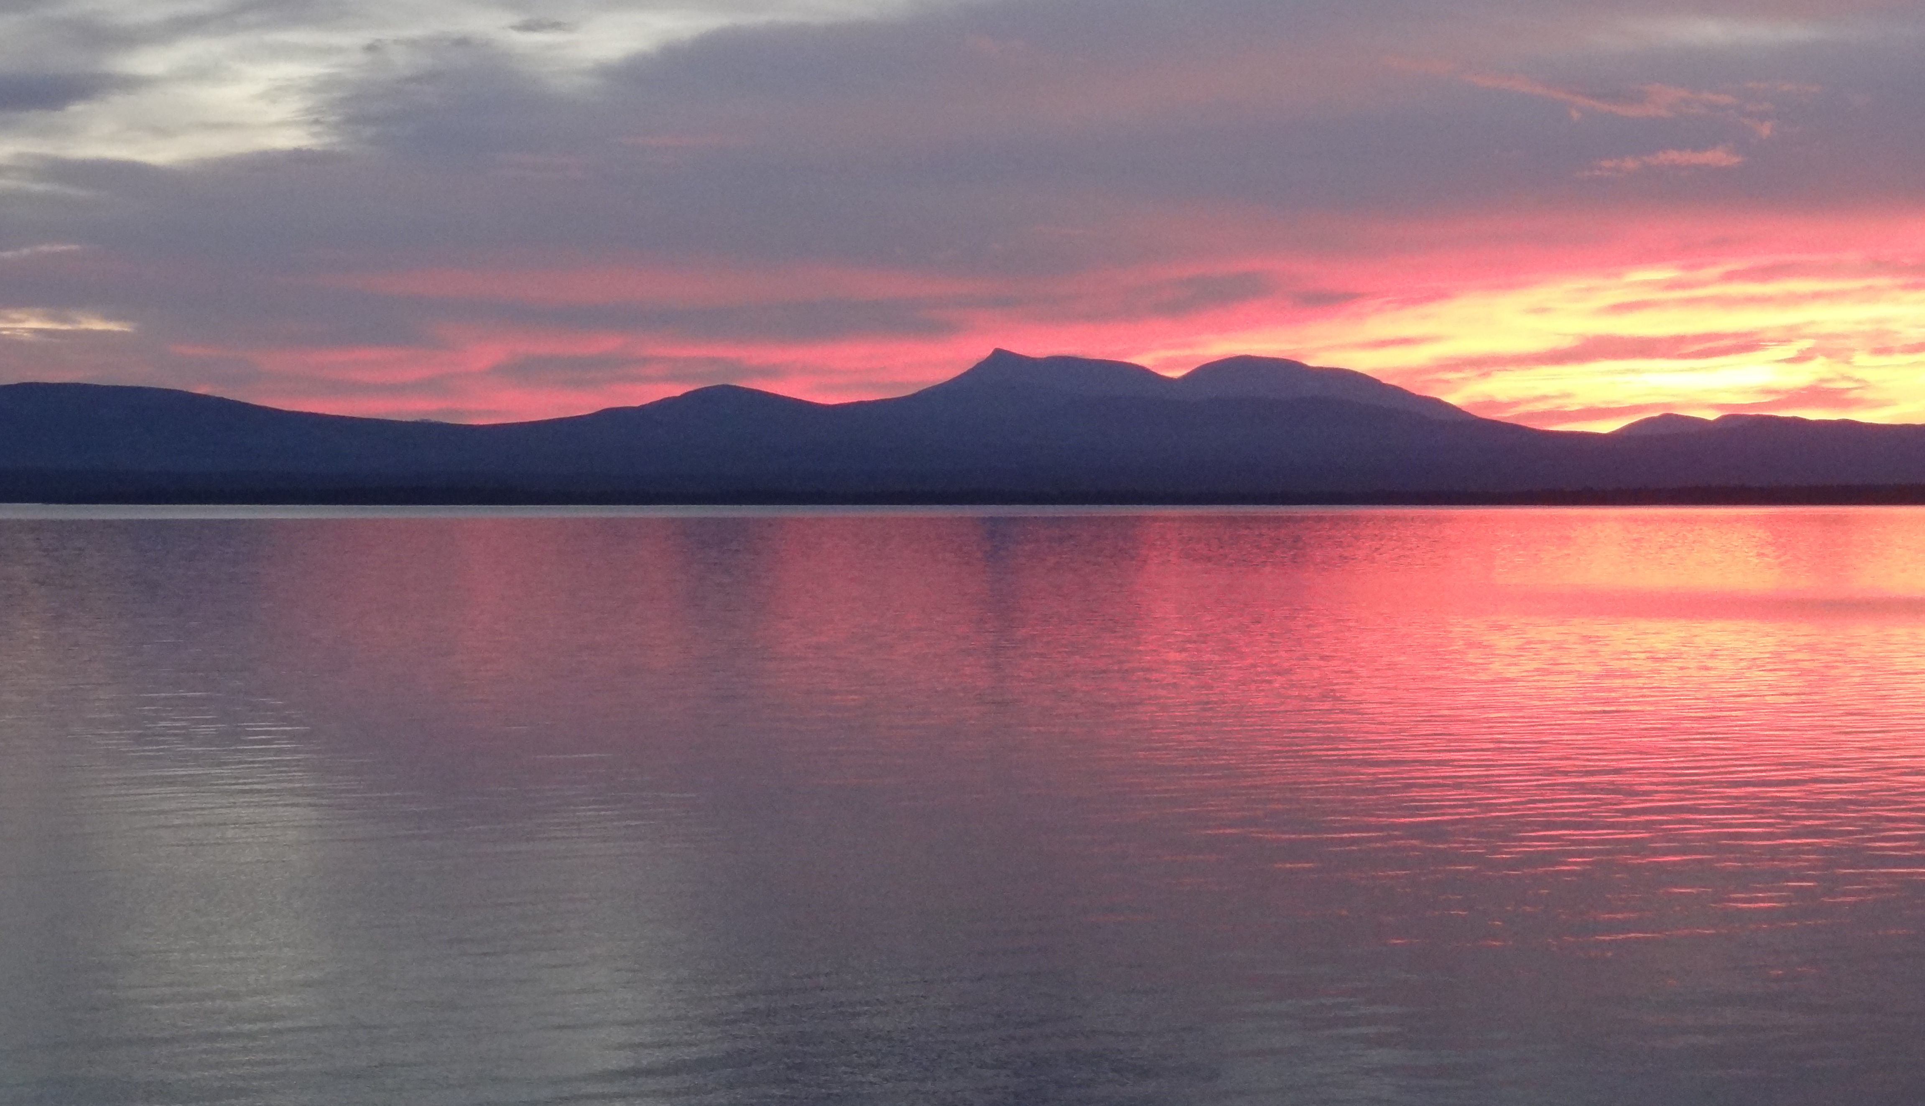
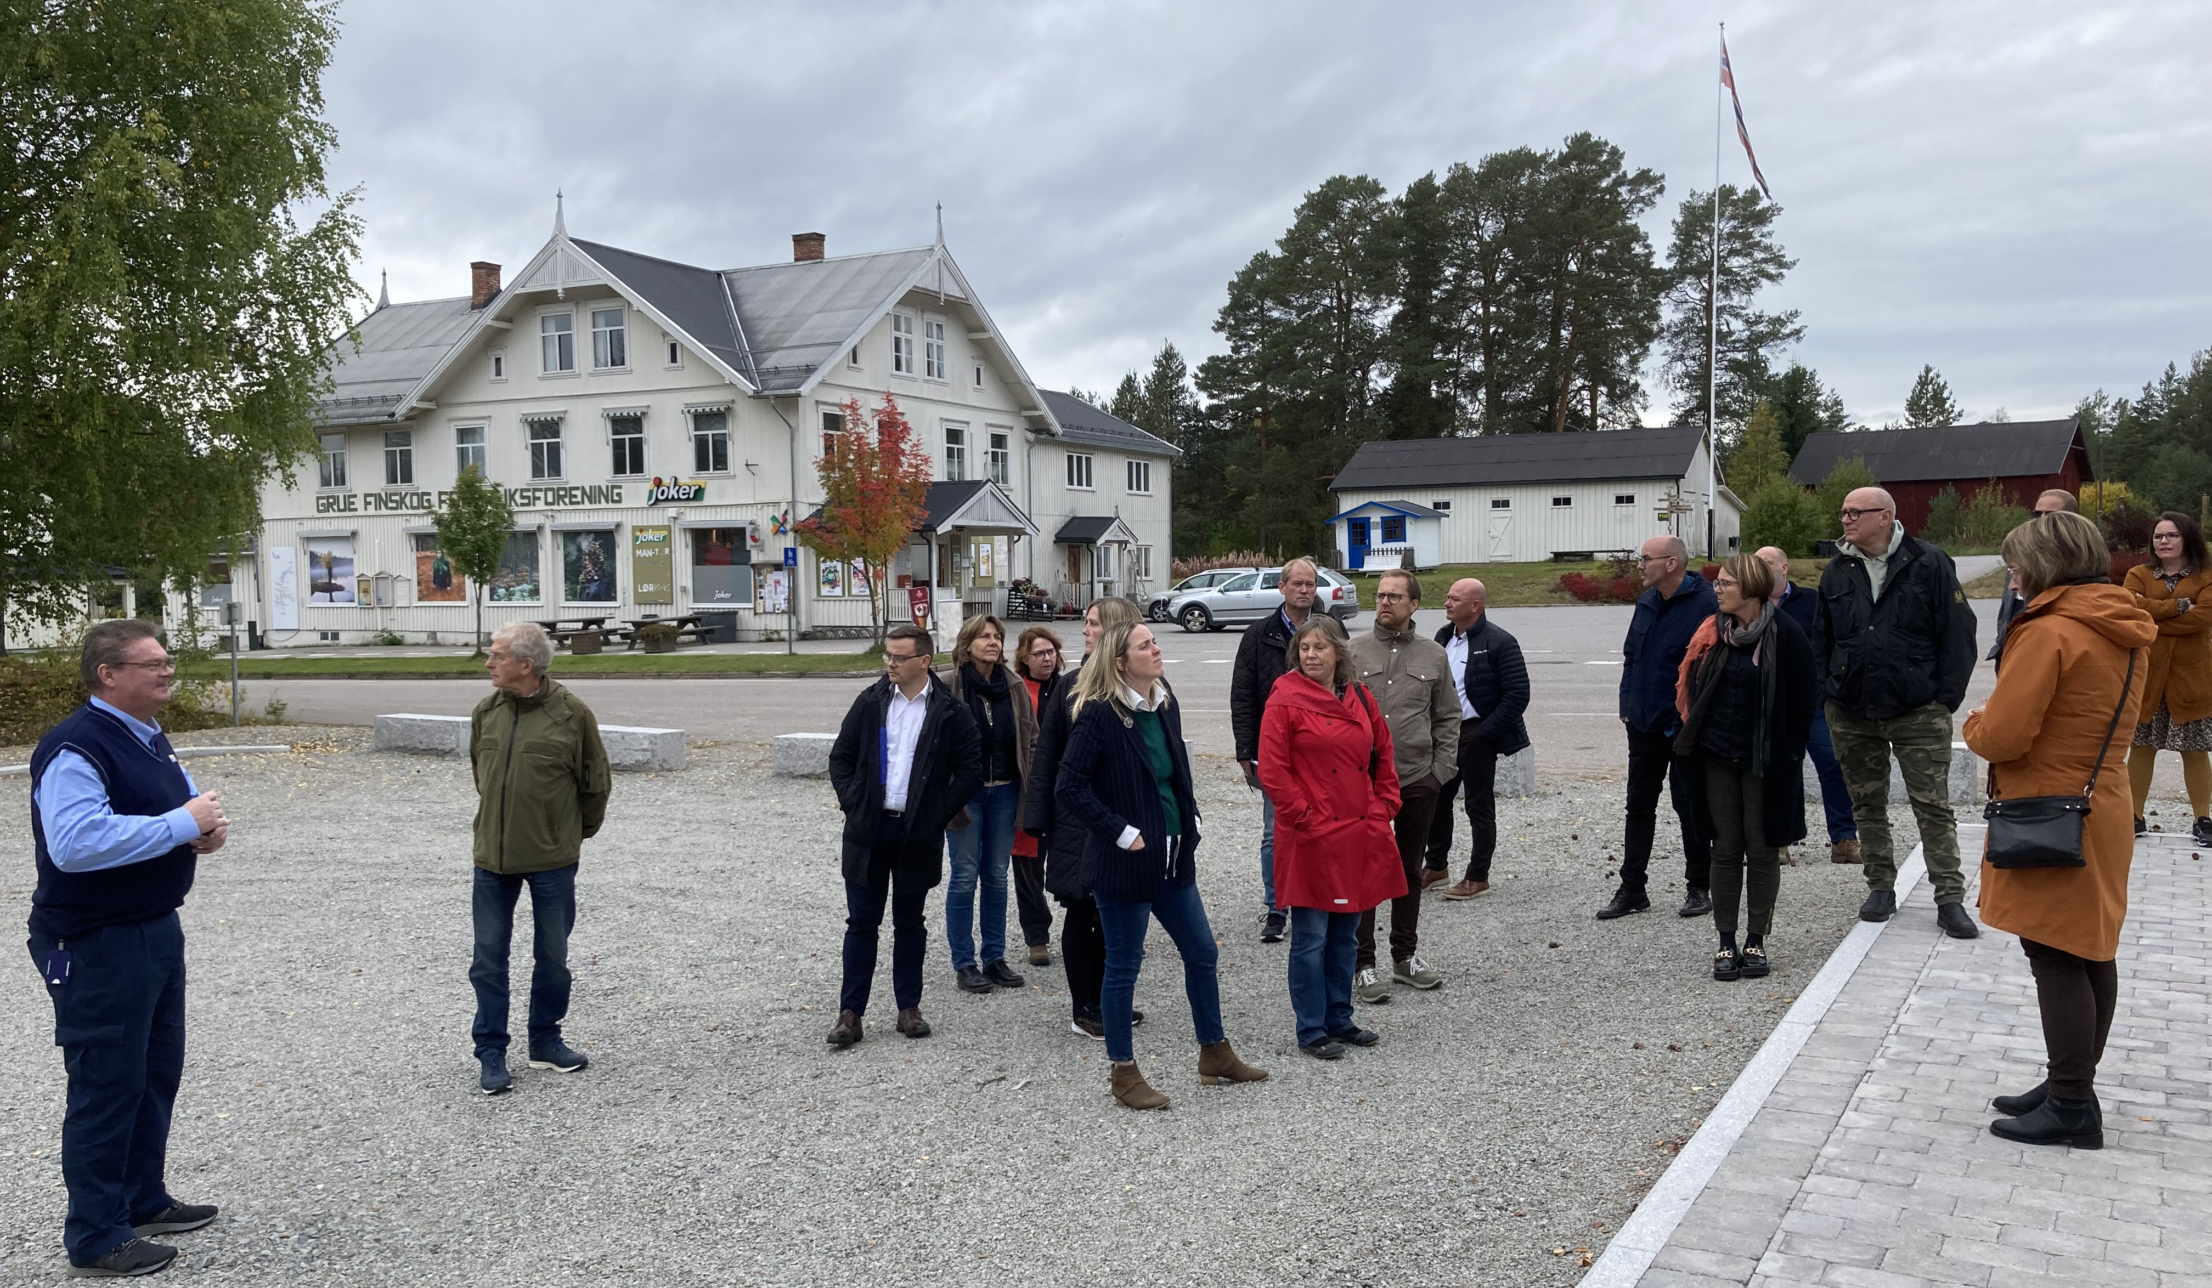
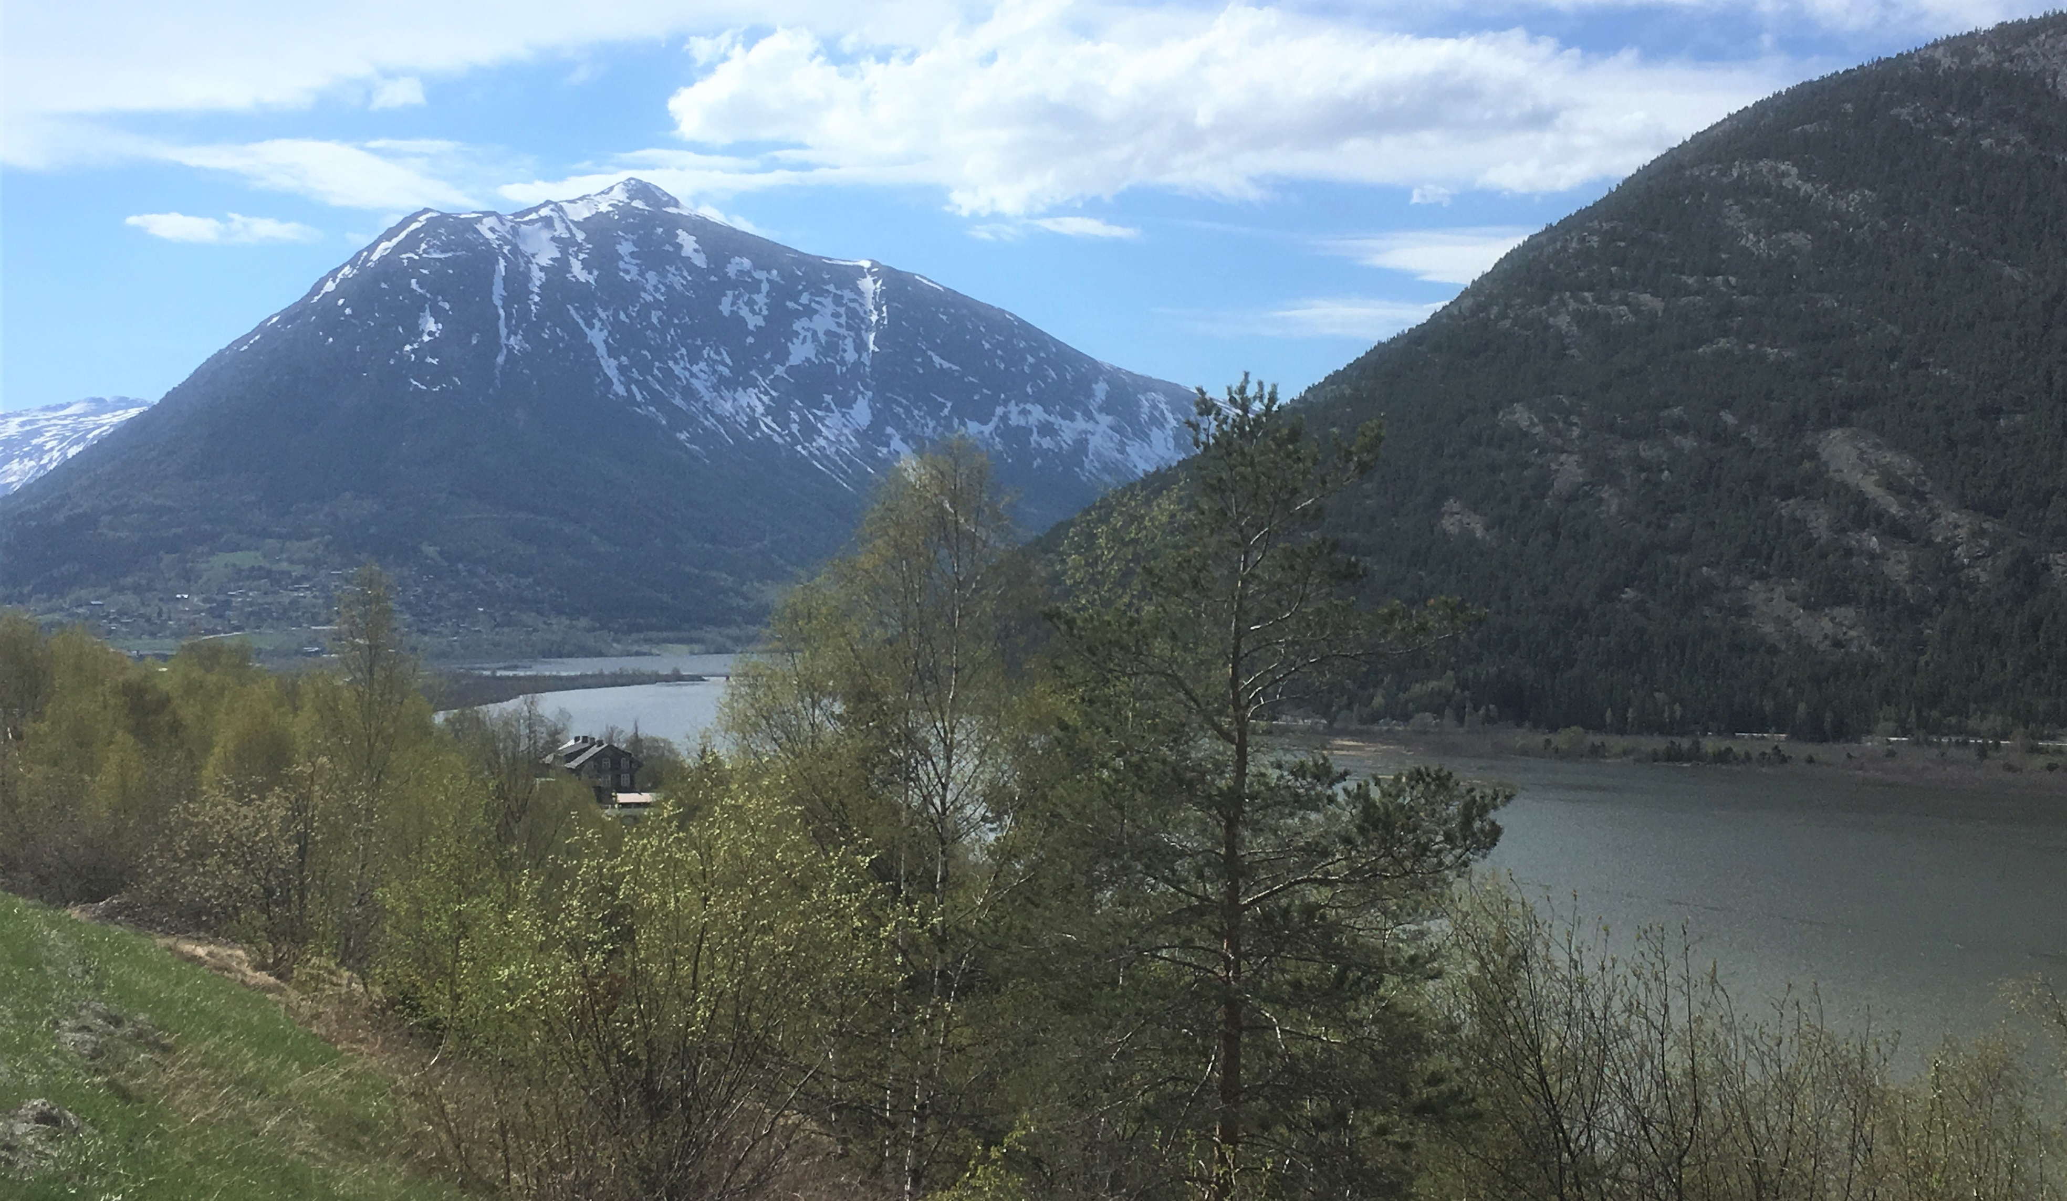
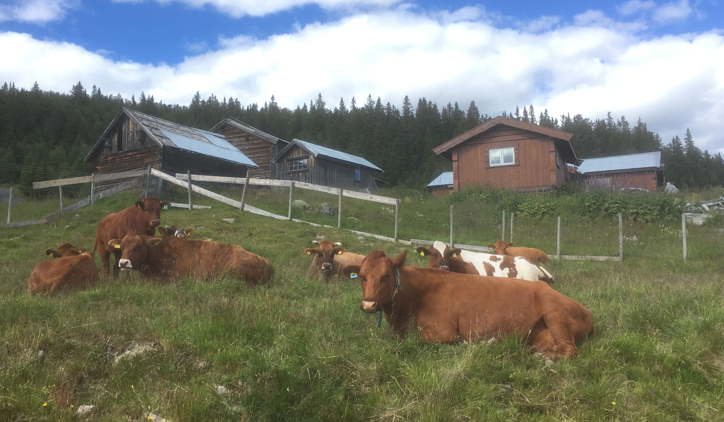
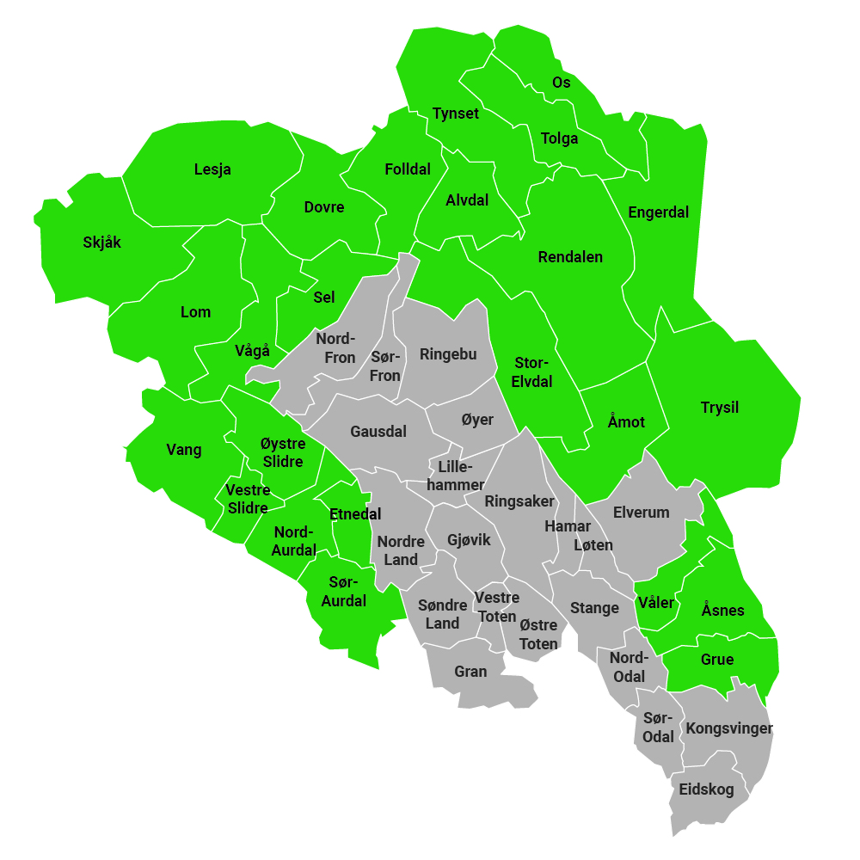
Nord-Østerdal
Solør (Grue og Åsnes)
Sør-Østerdal
(unntatt Elverum)
Sør-Østerdal
Nord-Gudbrandsdal
Valdres
Tett på 2030 – ei regional distriktssatsing i Innlandet
Notes:
Repetisjon av kva for område prosjektet omfattar

Slide 12
Hovedmål og delmål for 2030. Prioriterte delmål ved oppstart er gula ut
Bulysta i distrikts-kommunane er auka
Vi har gitt bidrag til ein ny og betre distriktspolitikk, basert på gode erfaringar frå forsøk og pilotprosjekt i Innlandet.
Dei menneskelege og naturbaserte ressursane blir nytta slik at attraktivitet, inkludering og verdiskaping er auka.
Attraktivitet og bulyst
Menneskelege og naturbaserte ressursar
Statleg distriktspolitikk
Delmål:
Nedgangen i folketal er bremsa.
Lokalsamfunna i distrikta har eit godt og variert tilbod av bustader, tilpassa dei lokale behova.
Distrikta har levande og gode lokalsamfunn med tilgang på nødvendige tenester.
Lokalsamfunna har ei aktiv frivilligheit, gode møteplassar og attraktive kulturtilbod.
Kollektivtilbodet i distriktsregionane er samordna og godt
Vegane i distrikta er trygge og effektive, med god standard
Delmål:
Distriktsregionane har eit godt og heilskapleg desentralisert utdanningstilbod, tilpassa arbeidslivet sine behov.
Det er god rekruttering til og stor framtidstru i landbruket.
Næringslivet har god tilgang til arbeidskraft med riktig kompetanse.
Det grøne skiftet sikrar eksisterande og skaper nye arbeidsplassar, og verdiskapinga blir verande i bygdene.
Sysselsetjinga i distriktsregionane er høg, med god tilgang på varierte heiltids- og heilårsarbeidsplassar.
Staten og fylkeskommunen har flytta fleire arbeidsplassar til distriktsregionane i Innlandet.
Lokalsamfunna og arbeidslivet har plass til alle.
Delmål:
Det er gjennomført forsøk og pilotprosjekt i alle regionar.
Det er godt samarbeid mellom staten og fylkeskommunen om utvikling i distrikta i Innlandet.
Notes:
Hovud- og delmål vedtatt av styringsgruppa i vår, dvs. at regionråda ikkje har fått orientering om dei før viss ikkje representanten i styringsgruppa har formidla dei. Det er mange delmål, men satsinga skal gå heilt fram til 2030.

Slide 13
Styringsgruppa har tilrådd følgende tiltak i oppstarten av prosjektet:
Regionalt boligbyggelag (sammen med boligutviklingsprosjektet, som pr. nå omfatter Valdres og Nord-Østerdal)
Status: Temaet blir tatt opp på Boligdagene på Lillehammer 18. – 19. september, og det skal gjennomføres et arbeidsverksted. Nord-Gudbrandsdalen er også interessert i temaet.
Desentraliserte, tilpassa og fleksible utdanningstilbud (del av den fylkeskommunale strategien)
Status: Arbeidet skal koordineres med det som blir gjort i sekretariatet for kompetanseforum, i karrieresentra og avdeling for kompetanse og tannhelse. Et internt møte er gjennomført.
Bidra inn i prosessen rundt skolestruktur vgs. (eksisterende prosjekt). Særlig fokus på alternative modeller og tiltak for de som må reise langt/bo på hybel (tilbudsstrukturen avklares politisk).
Status: Skal ha møte med prosjektleder for å avklare arbeidsmåter. Hvordan kan Tett på 2030 bidra best mulig til gode løsninger?
Trainee-ordninger (tiltak i regional plan for inkludering).
Status: Har hatt møter med Trainee Innlandet og Fjelltrainee. Arbeider med å finne ut hvordan ordningene kan utvides med flere bedrifter og mulige traineer
Inkludering (avvente prosess i Solør)
Status: Har hatt orienteringsmøte for de tre ordførerne. Må avvente gode prosesser til etter valget.
Utflytting av statlige og fylkeskommunale arbeidsplasser
Status: Langsiktig tiltak der det må utvikles strategier.
Notes:
Status for tiltaka i starten av august -23.

Slide 14
Areal- og naturregnskap for Innlandet fylke
Vi utarbeider et areal- og naturregnskap for hele fylket
Det legges vekt på skog- og jordressursene våre
Regnskapet utarbeides kommunevis, blant annet for å gjøre det nyttig for kommunene. Vi vil bruke pilotkommuner for å kontrollere nytteverdi og form på regnskapet
Veldig forenklet skal regnskapet fortelle oss:
Hva vi har brukt arealene våre til og hva de består av.
Hva vi planlegger å bruke arealene våre til i framtiden (fra arealplanene våre)
Kjente konsekvenser av arealbruken vår
STATUS:
AREALREGNSKAP
Vi har kjørt gjennom analysene som gir oss oppsummerte arealtall for arealplanene våre (=planlagt arealbruk)
Vi har også tall for eksisterende arealbruk
→Vi har metodikk og foreløpige tall for arealene våre klare for kvalitetssikring
NATURREGNSKAP
Data for jord- og skog er under utarbeidelse (fra spesielt jordressurskart SR16 og Arealressurskart AR5)
Myr/våtmark: Vi har data, men ser på metoder for å forbedre datagrunnlaget.
Har etablert kontakt med NINA og SFINN for veiledning inn I arbeidet.
Ferdig arealregnskap i 2024

